Slide 1
SUNDARBAN MOHILA COLLEGE
ইমেইল- tarikcec@gmail.com

Slide 2
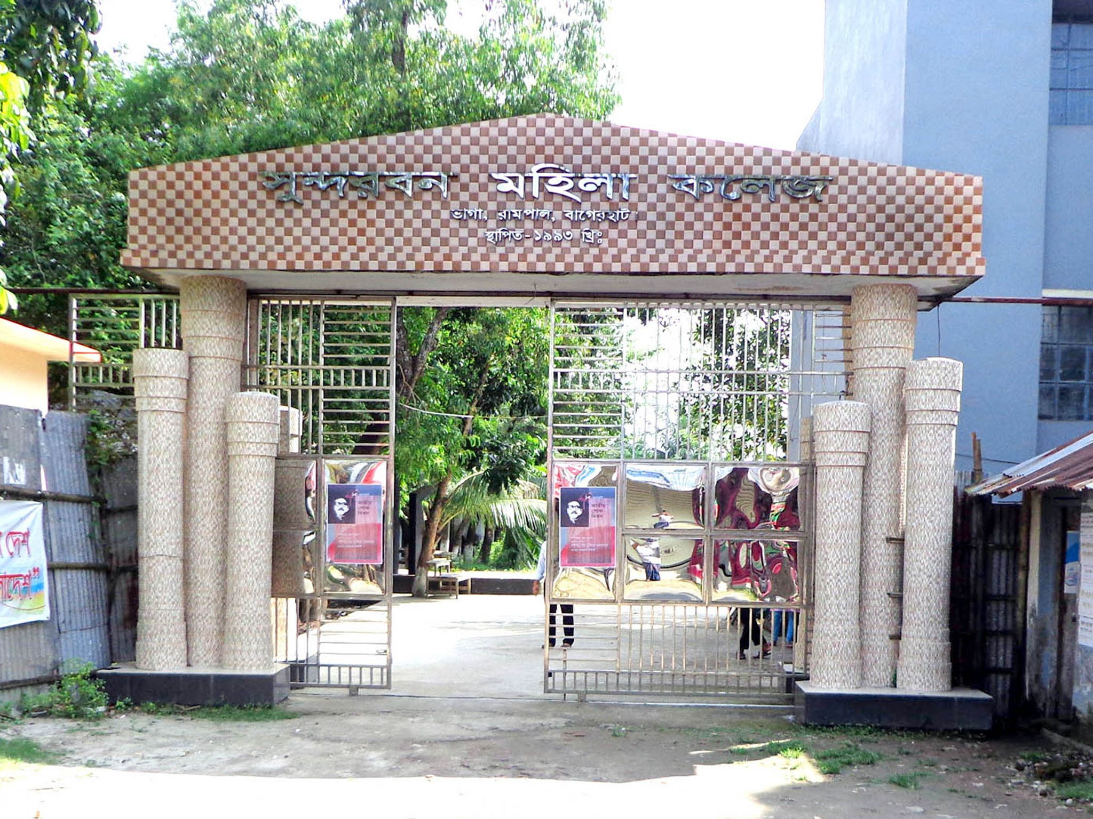
সবাইকে ফুলেল শুভেচ্ছা
ইমেইল- tarikcec@gmail.com

Slide 3
পাঠ পরিচিতি
শিক্ষক পরিচিতি
শ্রেণী: একাদশ/দ্বাদশ
অধ্যায়: তৃতীয় , সংখ্যা পদ্ধতির রূপান্তর।
তারিখ: ০১-০৯-২০২১
নাম: মো: তরিকুল ইসলাম
পদবী: প্রভাষক, আইসিটি
প্রতিষ্ঠান: সুন্দরবন মহিলা কলেজ রামপাল,বাগেরহাট .
মোবাইল: ০১৭১১-৯৫৯১৫৪
ইমেইল- tarikcec@gmail.com
সবাইকে স্বাগতম
ইমেইল- tarikcec@gmail.com

Slide 4
-:আমাদের আজকের পাঠ:-
বিভিন্ন প্রকার সংখ্যাপদ্ধতির রূপান্তর
দশমিক সংখ্যাকে হেক্সাডেসিমেল এবং পুণরায় দশমিকে প্রকাশ
ইমেইল- tarikcec@gmail.com

Slide 5
এই পাঠ শেষে শিক্ষার্থীরা.................
১. দশমিক সংখ্যাকে হেক্সাডেসিমেল সংখ্যায় রূপান্তর করতে পারবে,
২. হেক্সাডেসিমেল সংখ্যাকে দশমিক সংখ্যায় রূপান্তর করতে পারবে,
ইমেইল- tarikcec@gmail.com

Slide 6
দশমিক সংখ্যাকে হেক্সাডেসিমেল সংখ্যায় রূপান্তর..
( 378 )₁₀ সংখ্যাকে হেক্সাডেসেমেল সংখ্যায় রূপান্তর ...
অতএব (378)₁₀=(17A)₁₆ উত্তর
ইমেইল- tarikcec@gmail.com

Slide 7
(17A)₁₆ সংখ্যাকে দশমিক সংখ্যায় প্রকাশ:-
=1x16²+7X16¹+Ax16⁰
=1x256+7x16+10x1
=256+112+10
=(378)₁₀
(17A)₁₆=(378)₁₀
ইমেইল- tarikcec@gmail.com

Slide 8
একক কাজ:
নীচের সংখ্যা গুলো কোন কোন ধরনের সংখ্যা হতে পারে ?
(9B) (84) (222) (1111)

Slide 9
মুল্যায়ণ
১. দশমিক সংখ্যাকে হেক্সাডেসিমেল সংখ্যায় রূপান্তর...
২. হেক্সাডেসিমেল সংখ্যাকে পুনরায় দশমিক সংখ্যায় রূপান্তর...
ইমেইল- tarikcec@gmail.com

Slide 10
বাড়ির কাজ
উদ্দীপক:
ক্লাসে আইসিটির শিক্ষক “ক” এবং “খ” কে জিজ্ঞাসা করলেন, এস.এস.সি. পরীক্ষায় তোমরা, গনিতে কত নম্বর পেয়েছ? “ক” উত্তর দিল (54)₈ এবং “খ” উত্তর দিল (54)_{16 ।}
ইমেইল- tarikcec@gmail.com

Slide 11
- : বাড়ির কাজ : -
সৃজনশীল প্রশ্ন:
(ক)হেক্সা ডেসিমেল সংখ্যা পদ্ধতি কী ?
(খ) বিশ্বের সকল মানুষ একই সংখ্যা পদ্ধতি ব্যবহার করে ব্যাখ্যা কর।
(গ) “ক” এবং “খ” এর নম্বরের পার্থক্য বাইনারি সংখ্যায় প্রকাশ কর।
(ঘ) উদ্দীপকের আলোকে উভয়ের গনিতের নম্বর বিশ্লেষন পূর্বক কে গনিতে বেশী পারদর্শী,
তার স্ব-পক্ষে তোমার মতামত ব্যক্ত কর।

Slide 12
সবাইকে ধন্যবাদ
ইমেইল- tarikcec@gmail.com

